Slide 1
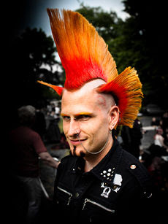
Punk
Jan Adamec
5.D
9.3. 2026

Slide 2
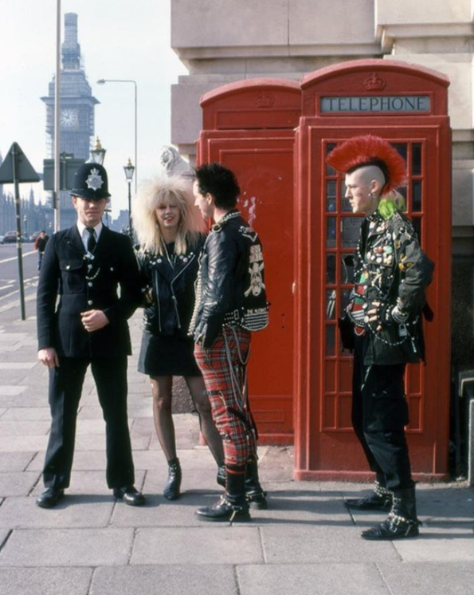
Co to je punk?
Nejen hudební, ale i životní styl
Výtržnictví, proti rasismu, neuznávání řadu, provokování, šokování, drogy...
Hesla:
  Fuck the system!
  Fuck the police!
  Punk´s not dead

Slide 3
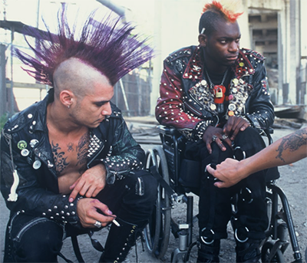
Móda
Roztrhané džíny
Nášivky, placky
Kov (např. spínací špendlíky)
Účes: číro

Slide 4
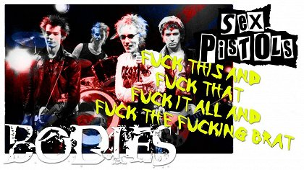


Hudba - vývoj
Svět:
  New York a Velká Británie od 70. let 20. stol.
  Sex Pistols, The Clash
Čechy:
  Od 80. let, zejména 90. léta 20. stol.
  (opožděno kvůli komunismu – zákaz)
  S.P.S., E!E, Tři sestry, Visací zámek

Slide 5
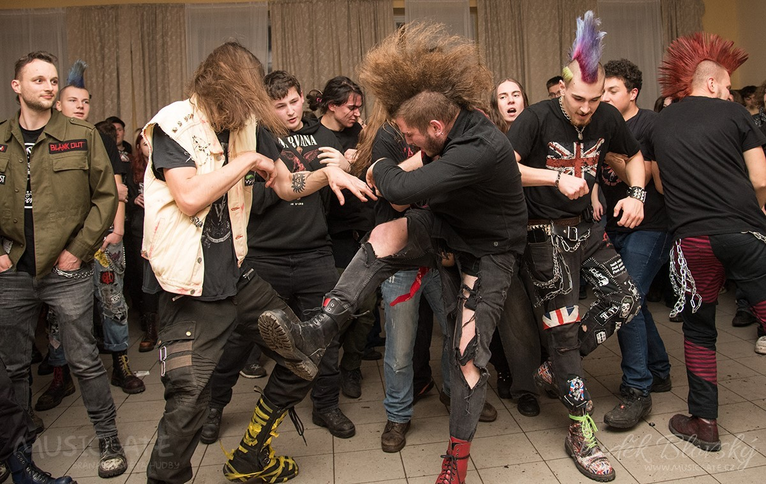
Hudba - charakteristika
Jednoduché akordy
Hlasitá a provokativní
Texty: společenské problémy
Tanec: chaotické pogo

Slide 6
Ukázka
(tvrdá muzika, móda, tanec pogo, rebelie)
https://www.youtube.com/watch?v=ZuYx_z9KU68

Slide 7
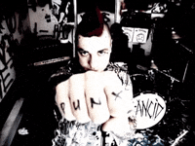
Děkuji za pozornost!

